Slide 1

Лекция 5
Гидрогеологические массивы
Региональная гидрогеология
и инженерная геология
Notes:
Источник: Лекция 5.docx.
Полная тема лекции: Гидрогеологические массивы. Ярусность строения. Типы гидрогеологических массивов..
Численные характеристики приведены по учебному материалу и не являются обновлённой оценкой запасов. Обложка: иллюстрация, созданная ИИ.

Slide 2
Понятие гидрогеологического массива
01
Складчато-глыбовое основание выходит на поверхность или перекрыто четвертичным покровом.
02
Массив представляет систему стока преимущественно трещинных вод.
03
Строение коллектора определяется трещиноватостью и тектоникой.
Лекция 5 / 2
Notes:
Источник: Лекция 5.docx.
Складчато-глыбовое основание выходит на поверхность или перекрыто четвертичным покровом.
Массив представляет систему стока преимущественно трещинных вод.
Строение коллектора определяется трещиноватостью и тектоникой.

Slide 3
Типы массивов по составу пород
01
Интрузивные массивы: граниты, диориты и другие кристаллические породы.
02
Метаморфические массивы: гнейсы, гранито-гнейсы и сланцы.
03
Складчатые терригенные, карбонатные и вулканогенные толщи.
Лекция 5 / 3
Notes:
Источник: Лекция 5.docx.
Интрузивные массивы: граниты, диориты и другие кристаллические породы.
Метаморфические массивы: гнейсы, гранито-гнейсы и сланцы.
Складчатые терригенные, карбонатные и вулканогенные толщи.

Slide 4
Структура и ярусность
01
Верхняя выветрелая часть отличается от глубинных зон тектонической трещиноватости.
02
Разломы и карст могут создавать более глубокие проницаемые пути.
03
Рыхлые отложения долин образуют местные водоносные тела.
Лекция 5 / 4
Notes:
Источник: Лекция 5.docx.
Верхняя выветрелая часть отличается от глубинных зон тектонической трещиноватости.
Разломы и карст могут создавать более глубокие проницаемые пути.
Рыхлые отложения долин образуют местные водоносные тела.

Slide 5
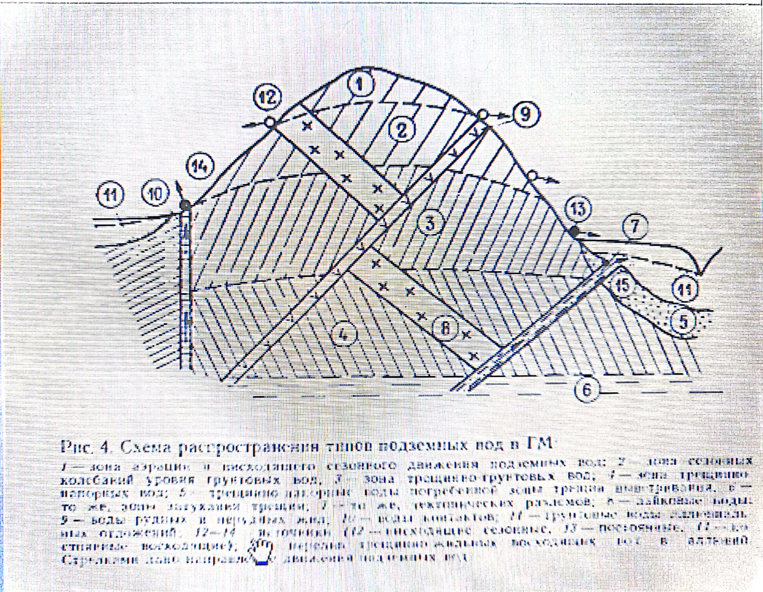
Подземные воды гидрогеологического массива
Лекция 5 / 5
Notes:
Источник: Лекция 5.docx. Схемы сохранены из исходного учебного материала.
Схема распространения подземных вод в гидрогеологическом массиве (см. ниже)

Slide 6
Питание, движение и разгрузка
01
Основное питание связано с инфильтрацией атмосферных осадков.
02
Рельеф и речная сеть определяют направление стока и дренирование.
03
Климат, сезонное промерзание и растительность влияют на величину пополнения.
Лекция 5 / 6
Notes:
Источник: Лекция 5.docx.
Основное питание связано с инфильтрацией атмосферных осадков.
Рельеф и речная сеть определяют направление стока и дренирование.
Климат, сезонное промерзание и растительность влияют на величину пополнения.

Slide 7
Генезис трещин
01
Тектонические трещины связаны с деформацией структуры.
02
Литогенетические возникают при формировании и изменении пород.
03
Трещины выветривания формируются при разрушении приповерхностной толщи.
Лекция 5 / 7
Notes:
Источник: Лекция 5.docx.
Тектонические трещины связаны с деформацией структуры.
Литогенетические возникают при формировании и изменении пород.
Трещины выветривания формируются при разрушении приповерхностной толщи.

Slide 8
Открытость и связность трещин
01
Открытые трещины растяжения могут быть благоприятными путями фильтрации.
02
Закрытые и заполненные трещины обычно менее проницаемы.
03
Водоносность зависит от связности систем, заполнителя и степени раскрытия.
Лекция 5 / 8
Notes:
Источник: Лекция 5.docx.
Открытые трещины растяжения могут быть благоприятными путями фильтрации.
Закрытые и заполненные трещины обычно менее проницаемы.
Водоносность зависит от связности систем, заполнителя и степени раскрытия.

Slide 9
Карстовые воды
01
Карбонатные толщи могут содержать развитую систему растворённых полостей.
02
Карстовые каналы концентрируют подземный сток.
03
Разгрузка в понижениях рельефа иногда образует крупные источники.
Лекция 5 / 9
Notes:
Источник: Лекция 5.docx.
Карбонатные толщи могут содержать развитую систему растворённых полостей.
Карстовые каналы концентрируют подземный сток.
Разгрузка в понижениях рельефа иногда образует крупные источники.

Slide 10
Изучение трещиноватости
01
При региональном исследовании выделяют водообильные зоны и участки.
02
При детальном изучении оценивают число, направление и характер трещин.
03
Результаты сопоставляют с данными скважин, источников и геофизики.
Лекция 5 / 10
Notes:
Источник: Лекция 5.docx.
При региональном исследовании выделяют водообильные зоны и участки.
При детальном изучении оценивают число, направление и характер трещин.
Результаты сопоставляют с данными скважин, источников и геофизики.

Slide 11
Практическая оценка массива
01
Перспективны связанные зоны трещиноватости, разломов и карста.
02
Ресурсы оценивают с учётом питания и условий разгрузки.
03
Наличие трещин само по себе не гарантирует высокую водообильность.
Лекция 5 / 11
Notes:
Источник: Лекция 5.docx.
Перспективны связанные зоны трещиноватости, разломов и карста.
Ресурсы оценивают с учётом питания и условий разгрузки.
Наличие трещин само по себе не гарантирует высокую водообильность.

Slide 12
Контрольные вопросы
01
Чем массив отличается от артезианского бассейна?
02
Какие генетические группы трещин выделяют?
03
Почему карст и разломы изменяют распределение подземного стока?
Лекция 5 / 12
Notes:
Источник: Лекция 5.docx.
Чем массив отличается от артезианского бассейна?
Какие генетические группы трещин выделяют?
Почему карст и разломы изменяют распределение подземного стока?

